Slide 1
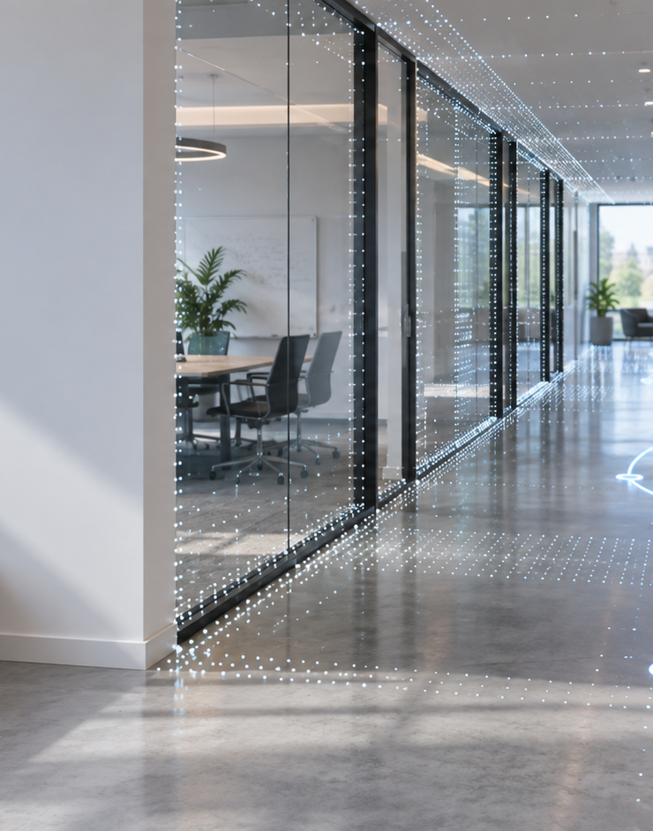
SpaceWatch3D
3차원 가상투어와
시계열 공간 변화
모니터링
영상으로 공간과 의미를 기록하고
가상투어에서 변화를 확인합니다
산학협력프로젝트 계획발표 / 뉴딕스
시한결 김동주 서관우 이태훈 임현우
Notes:
저희 SpaceWatch3D는 촬영한 공간을 가상투어로 탐색하고, 서로 다른 촬영 시점의 변화를 확인하는 시스템을 계획했습니다. 오늘은 필요한 이유, 구현할 기능과 방법, 담당·일정, 활용방안 순서로 설명하겠습니다.

Slide 2
왜 필요한가 / 추진배경·과제목적
시점별 공간 기록이 필요한 배경과 목적
추진 배경
시설 관리의 디지털화
360° 영상·가상투어로 현장을 기록하고 원격으로 확인
필요성
시점별 촬영 기록의 수동 대조 부담
같은 공간의 전후를 연결해 보여주는 비교·조회 방식 필요
과제 목적
시설 점검의 효율화와 변화 이력 관리
같은 공간의 전후 상태와 근거를 원격으로 확인하도록 지원
SpaceWatch3D · 산학협력프로젝트 계획발표
02
Notes:
발표 요지 (약 35초)
시설 관리의 디지털화로 360도 영상과 가상투어를 현장 기록과 원격 점검에 활용할 수 있습니다. 그런데 실제 공간은 운영 중에 가구와 물품의 배치가 계속 달라집니다. 촬영 기록이 시점별로 따로 남으면 관리자가 같은 구역을 다시 찾아 전후 상태를 직접 대조해야 합니다. 따라서 같은 공간의 과거와 현재를 연결해 보여주는 비교·조회 방식이 필요합니다. 이 과제의 목적은 공간 상태와 변화 이력을 연결해 시설의 반복 점검과 수동 대조 부담을 줄이는 데 있습니다. 다음 페이지에서 이를 위해 무엇을 만들 것인지 설명하겠습니다.
보충 설명
시설 관리의 디지털화와 360도 영상·가상투어·원격모니터링의 활용은 제안서의 추진배경을 정성적으로 정리했습니다. 시점별 기록의 연결 필요성은 제안서의 공간 운영 이력·시계열 비교 목표와 멘토링을 바탕으로 정리한 팀 문제 정의입니다. 효율 개선은 기대효과이며 측정 결과가 아닙니다.
출처: 뉴딕스 산학협력프로젝트 제안서, 「3차원 가상투어 생성 자동화 기반의 시계열 공간 변화 모니터링 기술개발」, 추진배경·프로젝트 목표 및 내용·기대효과(1~2쪽). 추진배경 및 공간 운영 이력 관리 목표. 멘토링 회의 전사본 「종프1_260916_040905.pdf」, 객체 관리 03:54~05:53·14:11~15:52, 키프레임 16:19~18:48, 전후 사진 조회 26:40~29:05. 자동 전사의 불명확한 기술명은 인용하지 않고 반복 설명된 방향만 반영.

Slide 3
무엇을 만드는가 / 최종 목표
최종 결과물과 사용 흐름
가상투어에서 공간을 탐색하고
날짜별 변화를 확인하는 웹서비스
공간 탐색
시점 비교
근거 확인
투어에서 구역 선택
같은 구역의 전후 확인
변화 후보·원본 조회
SpaceWatch3D · 산학협력프로젝트 계획발표
03
Notes:
발표 요지 (약 20초)
이를 위해 만들 결과물은 가상투어와 날짜별 변화 조회를 연결한 웹서비스입니다. 사용자가 투어에서 구역을 고르고, 이전과 현재를 비교한 뒤, 변화 후보와 원본 근거를 확인하는 흐름입니다. 다음으로 이 서비스를 사용할 대상과 적용할 공간을 설명하겠습니다.
보충 설명
현재 화면은 구현 목표의 사용 흐름입니다. 같은 실내 공간의 두 촬영 회차로 전체 흐름을 시연할 계획입니다. 공간 메타데이터·의미 지도, 대표 장면·이동 링크는 이 서비스를 위한 내부 산출물이며 후속 구현 파이프라인에서 설명합니다.
출처: 뉴딕스 산학협력프로젝트 제안서, 「3차원 가상투어 생성 자동화 기반의 시계열 공간 변화 모니터링 기술개발」, 추진배경·프로젝트 목표 및 내용·기대효과(1~2쪽). 서비스 사용 흐름은 팀 수행계획.

Slide 4
누구를 위해·어디에 / 적용 대상·범위
예상 사용자와 적용 공간
구분 | 적용 계획
예상 사용자 | 시설 관리자·공간 기록 담당자
적용 공간 | 사무실·교육시설의 방과 연결 복도
촬영 조건 | 같은 공간을 서로 다른 시점에 촬영
입력 범위 | RGB 처리 흐름 확인 후 360° 입력·투어 확장
SpaceWatch3D · 산학협력프로젝트 계획발표
04
Notes:
발표 요지 (약 25초)
예상 사용자는 시설 관리자와 공간 기록 담당자입니다. 사무실이나 교육시설의 방과 연결 복도에서, 같은 공간을 여러 시점에 촬영하는 상황을 우선 다룹니다. 현재 RGB 데이터로 처리 흐름을 확인하고 360도 입력과 투어로 확장할 계획입니다. 구체적인 촬영 장소와 장비는 멘토와 협의합니다.
출처: 뉴딕스 산학협력프로젝트 제안서, 「3차원 가상투어 생성 자동화 기반의 시계열 공간 변화 모니터링 기술개발」, 추진배경·프로젝트 목표 및 내용·기대효과(1~2쪽). 사용자·공간은 팀 적용 시나리오안. 입력 확장 방향: https://github.com/choonpal/spacewatch3d/blob/9aa48fa666babc6f38e40bb852ffb6412a2b6e3e/README.md

Slide 5
어떻게 구현하는가 / 해결할 문제
서비스 구현에서 해결할 세 가지 문제
01
촬영 위치·객체 정보를 함께 정리하기 어려움
02
대표 장면 선별·이동 경로 구성에 수작업 필요
03
같은 공간의 날짜별 변화를 직접 대조해야 함
SpaceWatch3D · 산학협력프로젝트 계획발표
05
Notes:
발표 요지 (약 25초)
해결할 문제는 세 가지입니다. 첫째, 촬영 위치와 객체 정보를 영상에 연결해 정리하는 문제입니다. 둘째, 대표 장면을 고르고 이동 경로를 구성하는 수작업입니다. 셋째, 같은 공간의 날짜별 상태와 변화 근거를 직접 대조하는 작업입니다. 공간·객체 정보 구조화, 가상투어 생성 자동화, 시계열 변화 비교를 주요 해결 방향으로 삼겠습니다.
출처: 뉴딕스 산학협력프로젝트 제안서, 「3차원 가상투어 생성 자동화 기반의 시계열 공간 변화 모니터링 기술개발」, 추진배경·프로젝트 목표 및 내용·기대효과(1~2쪽). 객체 단위 관리의 구체화 방향: 멘토링 회의 전사본 「종프1_260916_040905.pdf」, 객체 관리 03:54~05:53·14:11~15:52, 키프레임 16:19~18:48, 전후 사진 조회 26:40~29:05. 자동 전사의 불명확한 기술명은 인용하지 않고 반복 설명된 방향만 반영.

Slide 6
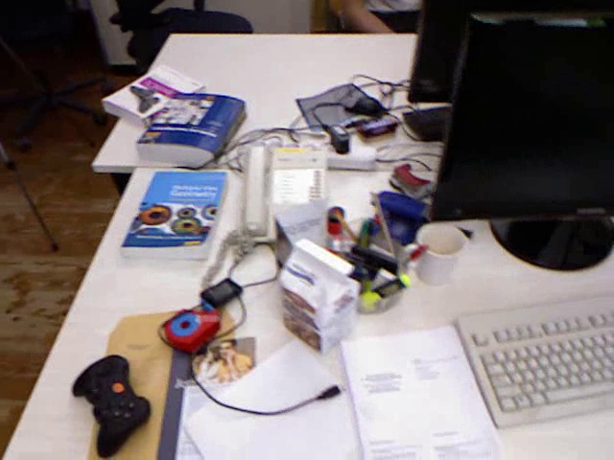
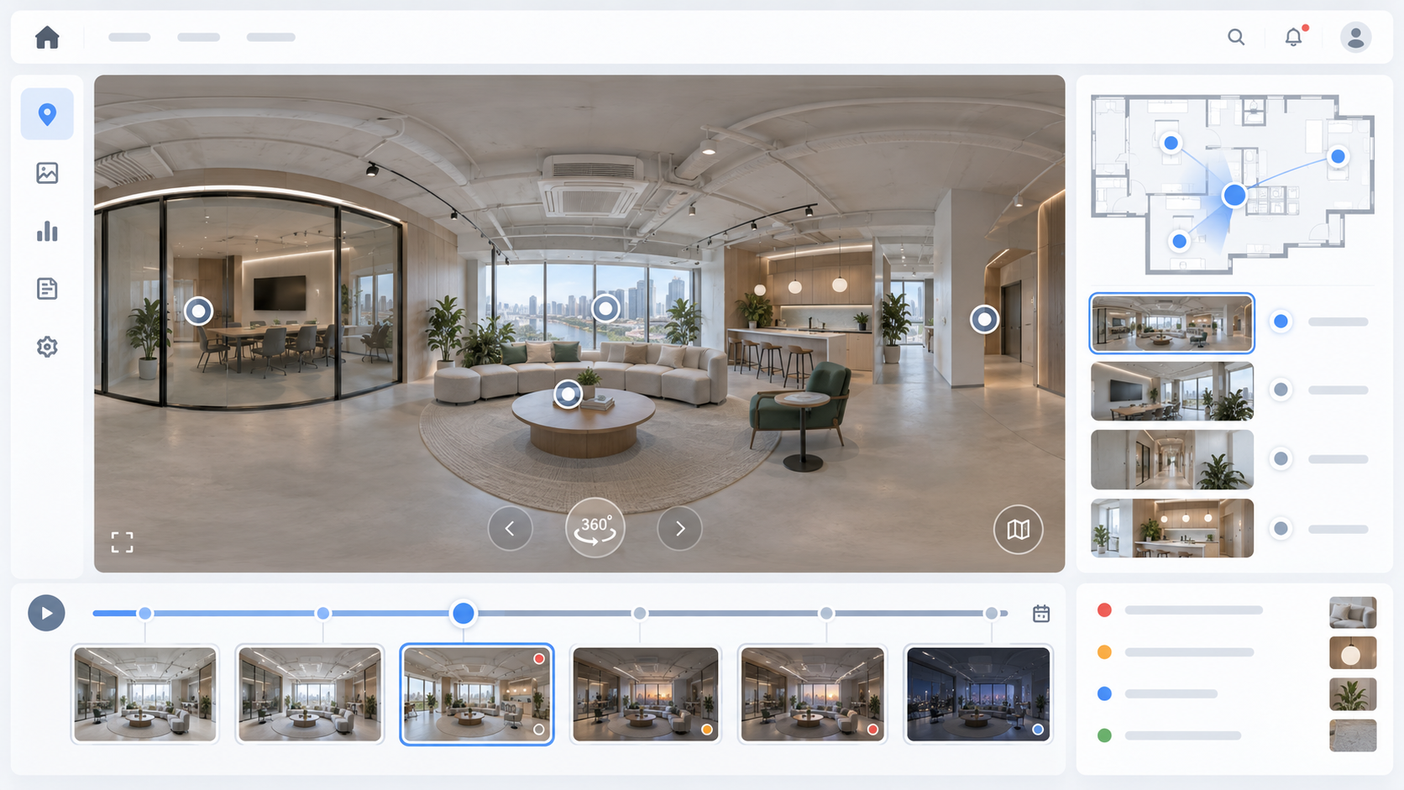
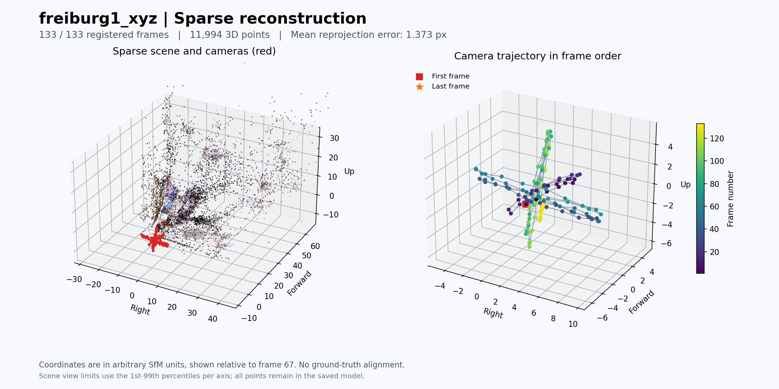
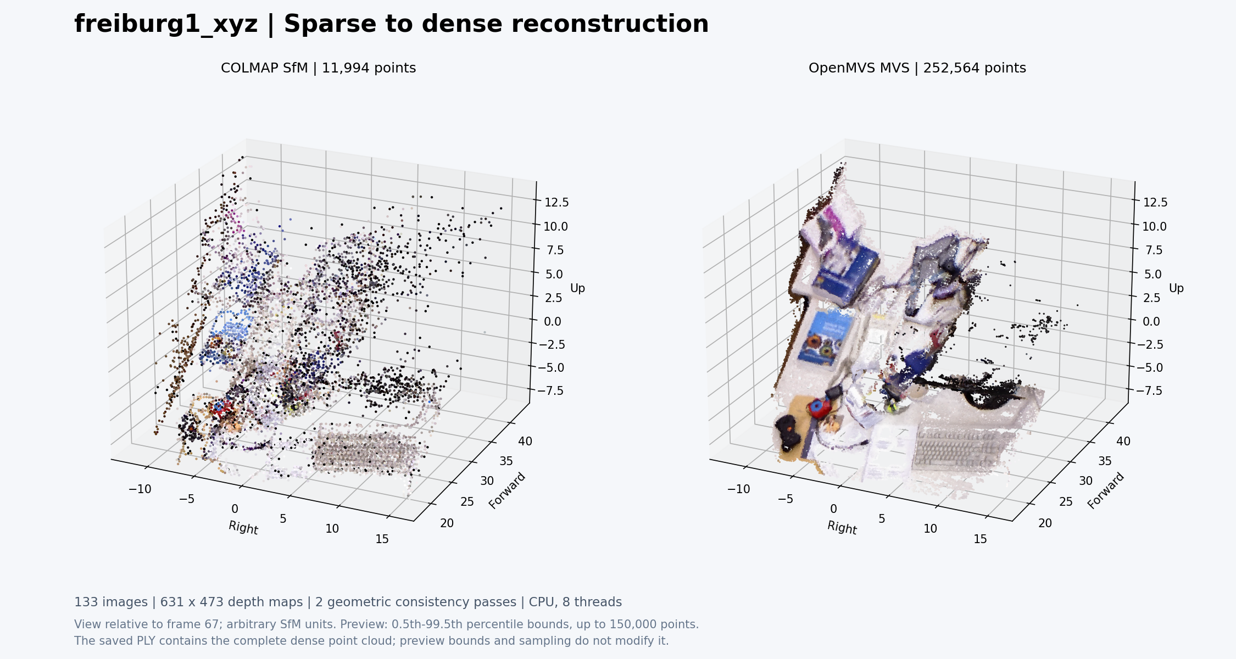
어떻게 구현하는가 / 공간 복원·가상투어
촬영 데이터로 공간을 복원하고 투어를 구성
완료: RGB 조밀 복원 / 후속: 의미 지도·투어 구성·360° 입력 확장
자세·프레임 전달
RGB 영상 입력
COLMAP SfM
OpenMVS
가상투어 구성
깊이 133개 / 조밀 복원
1
3
FFmpeg 5fps 추출
프레임·상대 시각
자세·희소 지도
렌즈 왜곡 보정
2
깊이·카메라·관측 보관
대표 장면·이동 링크
투어는 SfM의 자세·프레임을 사용하며, 조밀 복원 완료를 기다릴 필요는 없습니다
SpaceWatch3D · 산학협력프로젝트 계획발표
06
Notes:
가상투어를 구성하려면 장면이 어디에서 촬영되었는지와 이동 관계를 알아야 합니다. RGB 프레임에서 COLMAP이 카메라 자세와 희소점을 복원하고 OpenMVS가 깊이와 조밀점을 생성합니다. 투어는 카메라 자세와 대표 프레임으로 별도 구성할 수 있습니다. 현재 조밀 복원까지 실행했고 투어와 의미 정보 연결은 후속 단계입니다.
출처: https://github.com/choonpal/spacewatch3d/blob/9aa48fa666babc6f38e40bb852ffb6412a2b6e3e/README.md

Slide 7
과제내용 및 추진방법 / 현재 검증 결과
현재까지의 RGB 공간 복원 결과
kdj 실제 결과 · TUM freiburg1_xyz · 2026-09-13 · 일반 RGB 영상으로 복원
검증 항목 | 결과
등록 영상 | 133/133장
재투영 오차 | 1.373px
깊이 지도 | 133개
MVS 시간 | 8분 27초
임의 스케일
정답 정확도 평가 전
SpaceWatch3D · 산학협력프로젝트 계획발표
07
Notes:
현재 확보한 결과는 TUM RGB 영상의 공간 복원입니다. 왼쪽은 희소 점군, 오른쪽은 조밀 점군으로 같은 장면을 보여줍니다. 입력 133장 모두 자세가 등록되었고 깊이 지도를 생성했습니다. 이 결과는 후속 의미 정보와 관측 연결에 사용할 기반입니다. 임의 스케일이며 정답 대비 정확도 평가는 아직 진행 전입니다. 투어와 변화 비교의 완료 결과를 의미하지는 않습니다.
출처: https://github.com/choonpal/spacewatch3d/blob/9aa48fa666babc6f38e40bb852ffb6412a2b6e3e/README.md 및 sfm_freiburg1_xyz_5fps/openmvs/dense_overview.png

Slide 8
어떻게 관리하는가 / 객체 정보 구축 계획
2D 분할과 3D 공간을 연결한 객체 정보 관리
현재: 조밀 점군 복원 / 계획: 분할 결과를 연결해 객체 단위 정보 관리
COLMAP → OpenMVS
SfM 자세·희소점 → 깊이·조밀점
관측 연결·객체 정보 관리
입력 프레임
카메라·깊이·관측 정보 보관
3D 점 ↔ 이미지 화소 대응
RGB
3~5fps
카메라 투영 + 깊이·가림 검사
여러 관측의 클래스·신뢰도 통합
객체 단위로 묶어 관리할 계획
SAM2 또는 SAM3
2D 마스크 생성 · 클래스 연결
모델·프롬프트·클래스 방식 검토
저장 계획: 객체별 위치·클래스·관측 시점·근거 이미지
SpaceWatch3D · 산학협력프로젝트 계획발표
08
Notes:
발표 요지 (약 35초)
분할 결과를 3D 공간과 연결해 객체 단위 정보를 관리할 계획입니다. 영상에서 얻은 마스크와 클래스를 카메라·깊이 정보로 3D 관측에 연결하고, 여러 관측을 모아 객체별 위치와 근거를 정리하려고 합니다. 객체를 묶고 대응시키는 구체적인 방법은 구현과 실험 과정에서 정하겠습니다.
보충 설명
현재 완료된 것은 RGB 조밀 점군 복원입니다. 점별 클래스 연결과 개별 객체의 구분은 별도 작업이며, SAM2 또는 SAM3 적용만으로 객체의 식별이나 회차 간 대응이 자동 완성되는 것은 아닙니다. 보정 이미지와 카메라 좌표를 일치시키고 깊이·가림을 고려해 관측을 연결합니다. 클래스 충돌과 관측 부족은 미확정으로 관리할 계획입니다. 정교한 객체 메시 생성은 필수 구현으로 확정하지 않았습니다.
출처: https://github.com/choonpal/spacewatch3d/blob/9aa48fa666babc6f38e40bb852ffb6412a2b6e3e/README.md 객체 단위 관리의 목표는 멘토링 회의 전사본 「종프1_260916_040905.pdf」, 객체 관리 03:54~05:53·14:11~15:52, 키프레임 16:19~18:48, 전후 사진 조회 26:40~29:05. 자동 전사의 불명확한 기술명은 인용하지 않고 반복 설명된 방향만 반영.

Slide 9
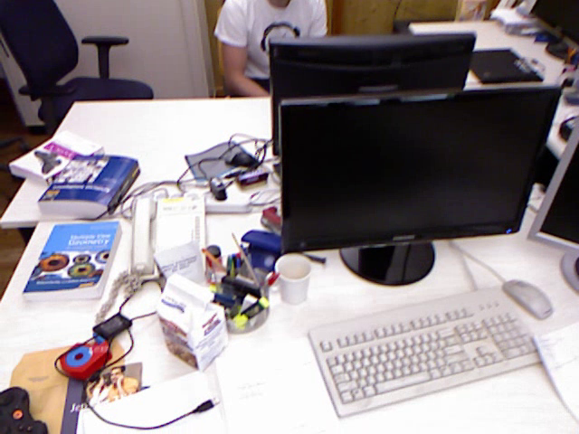
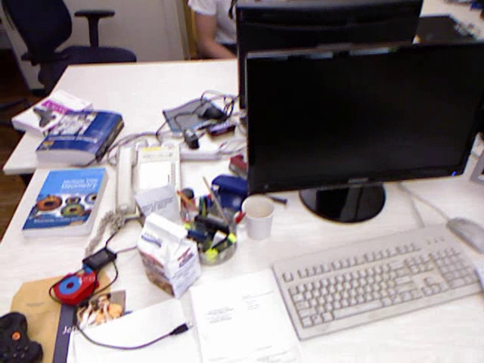
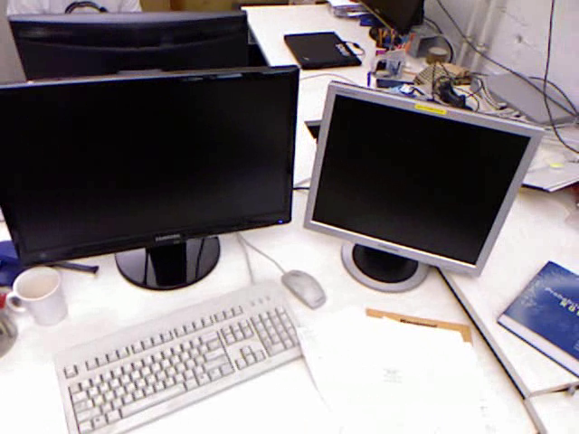
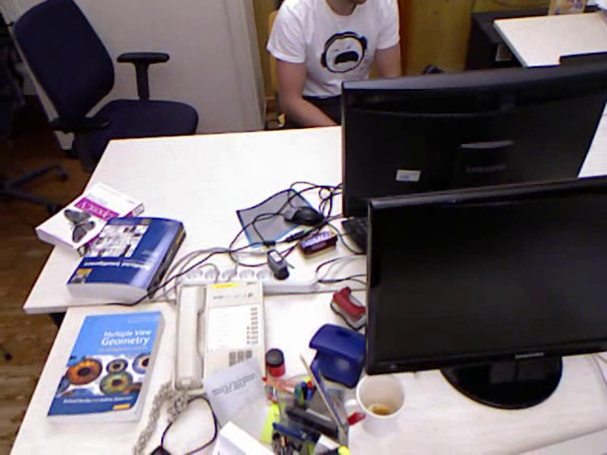
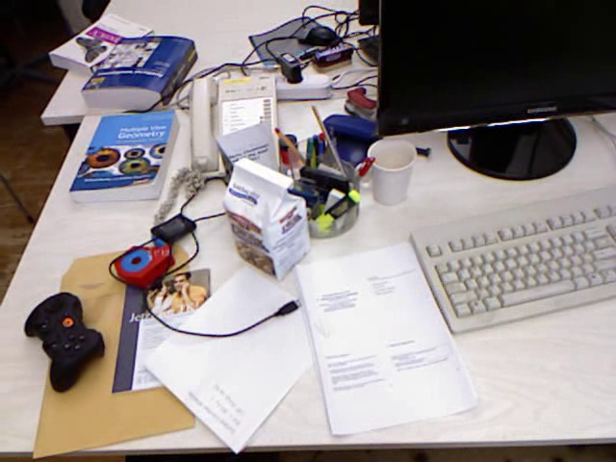
어떻게 선별하는가 / 키프레임·가상투어
가상투어에 적합한 대표 장면 선별 계획
복원에 사용하는 프레임과 별도로 투어용 대표 장면을 선별합니다
투어용 선별
선명도·장면 중복
공간 관측 범위
이동 경로의 연결
프레임 1
프레임 2
프레임 34
분할용 선별
키프레임만 처리하는
방식과 효과 검토
프레임 67
프레임 100
프레임 133
세부 선별 방법은 구현·실험 중 결정
SpaceWatch3D · 산학협력프로젝트 계획발표
09
Notes:
발표 요지 (약 30초)
복원에 사용하는 프레임과 별도로 가상투어에 적합한 대표 장면을 선별할 계획입니다. 선명도와 중복뿐 아니라 공간을 얼마나 보여주는지, 다음 지점으로 자연스럽게 이동할 수 있는지를 고려합니다. 분할 작업은 처리 부담을 줄이기 위해 키프레임만 사용하는 방식도 검토합니다.
보충 설명
현재 입력은 5fps 균일 추출이며, 여섯 장은 실제 RGB 입력에서 설명을 위해 수동으로 고른 것입니다. 자동 선별 결과가 아닙니다. 공간 관측 범위와 경로 연결을 고려하는 구체적 방법은 구현과 실험 과정에서 결정합니다.
출처: https://github.com/choonpal/spacewatch3d/blob/9aa48fa666babc6f38e40bb852ffb6412a2b6e3e/README.md 투어용 대표 장면 재선별 방향: 멘토링 회의 전사본 「종프1_260916_040905.pdf」, 객체 관리 03:54~05:53·14:11~15:52, 키프레임 16:19~18:48, 전후 사진 조회 26:40~29:05. 자동 전사의 불명확한 기술명은 인용하지 않고 반복 설명된 방향만 반영.

Slide 10
어떻게 비교하는가 / 촬영 시점별 변화 조회
같은 구역의 촬영 시점별 변화 비교 계획
후속 개발 도식 · 촬영 회차 비교 실험은 아직 수행하지 않았습니다
회차별 의미 지도
스케일·좌표 정합
상태 비교·웹 조회
촬영 A
고정 구조로 대응
변화 후보
점·클래스·관측
스케일·회전·이동 정렬
공통 관측 영역 확인
추가·제거·이동
전후 사진·변경 영역
관측 부족 시 판단 보류
촬영 B
점·클래스·관측
정합 실패·미관측 구분
조회 계획: 같은 구역의 전후 사진과 변화 근거를 함께 표시
구체적인 비교·사진 대응 방법은 구현과 실험 과정에서 결정
SpaceWatch3D · 산학협력프로젝트 계획발표
10
Notes:
발표 요지 (약 35초)
촬영 회차의 좌표와 관측 영역을 맞춘 뒤, 같은 구역의 변화 후보를 비교할 계획입니다. 웹에서는 그 구역의 전후 사진과 변화 근거를 함께 보여주려고 합니다. 구체적인 비교 방식과 사진을 대응시켜 보여주는 방법은 구현과 실험 과정에서 정하겠습니다.
보충 설명
사진마다 촬영 위치와 방향이 다르므로 공간 정합만으로 화소가 모두 일치하지는 않습니다. 공통으로 관측한 영역을 찾아 대응 사진을 보여주는 방향이며, 가려짐이나 관측 부족은 실제 제거와 구분해야 합니다. 3D 위치·클래스·객체 정보로 변화 후보를 찾고 원본 2D 관측으로 근거를 확인하는 계획이며, 회차 간 비교 실험은 아직 수행하지 않았습니다.
출처: https://github.com/choonpal/spacewatch3d/blob/9aa48fa666babc6f38e40bb852ffb6412a2b6e3e/README.md 사용자에게 전후 사진과 변화 근거를 보여주는 방향: 멘토링 회의 전사본 「종프1_260916_040905.pdf」, 객체 관리 03:54~05:53·14:11~15:52, 키프레임 16:19~18:48, 전후 사진 조회 26:40~29:05. 자동 전사의 불명확한 기술명은 인용하지 않고 반복 설명된 방향만 반영.

Slide 11
어떻게 개발하는가 / 개발환경·기술스택
개발환경과 기술스택
완료된 실행 환경과 앞으로 선정·통합할 도구를 구분합니다
구분 | 도구 및 상태
실행 확인 | Ubuntu 22.04.5 · CPU 8스레드 · CUDA 미사용
프레임·SfM | FFmpeg 5fps · COLMAP 3.7 실행 완료
깊이·조밀 복원 | OpenMVS 2.4.0 실행 완료
후속 분석 후보 | Open3D · PyCOLMAP · SAM2 / SAM3 후보 검증
웹·저장소 계획 | FastAPI · TypeScript / Three.js · SQLite 또는 PostgreSQL
협업·확장 | GitHub · RGB 검증 후 360° 입력 경로 추가
GPU 지원·가속 효과: 단계별 처리 시간과 메모리 사용량으로 검증 예정
SpaceWatch3D · 산학협력프로젝트 계획발표
11
Notes:
현재 실행 환경은 Ubuntu의 CPU 기반 COLMAP과 OpenMVS입니다. 분할은 SAM2와 SAM3를 후보로 검토하고, 웹과 저장소 도구는 서비스 요구에 맞춰 통합합니다. GPU 지원과 속도 개선 여부는 단계별 실행으로 확인할 계획입니다. 협업 도구는 GitHub입니다.
출처: https://github.com/choonpal/spacewatch3d/blob/9aa48fa666babc6f38e40bb852ffb6412a2b6e3e/README.md

Slide 12
어떻게 연결하는가 / 시스템 아키텍처
웹서비스와 분석·저장 모듈의 연결
웹·API·분석 모듈 사이의 요청과 응답, 저장소의 읽기·쓰기를 구분합니다
웹 클라이언트
API 서버
분석 모듈
업로드·조회 요청
분석 실행 요청
업로드·조회
분석 작업 실행
작업 상태 관리
SfM·MVS
키프레임·투어
좌표 변환
관측 대응
class_id
신뢰도·근거
진행 상태·결과
분석 결과 반환
투어·의미 지도
날짜별 변화 비교
관측·회차 정합
의미·변화 분석
메타데이터
저장·조회
파일 업로드
결과 파일 조회
입력 읽기
결과 저장
메타데이터 DB
파일 저장소
클래스·관측 근거
투어·변화·상태
깊이·점군·영상
카메라·결과
SpaceWatch3D · 산학협력프로젝트 계획발표
12
Notes:
사용자의 업로드와 조회 요청은 API 서버로 전달합니다. 서버는 분석 모듈을 실행하고 상태와 결과를 웹에 돌려줍니다. 큰 영상·점군·깊이 파일은 파일 저장소에, 촬영과 결과를 연결하는 정보는 메타데이터 DB에 저장합니다. 이 구조로 날짜별 투어와 변화 근거를 같은 서비스에서 조회하도록 개발합니다.
출처: 팀 시스템 설계안. 웹 화면은 기존 발표자료의 서비스 구상.

Slide 13
누가 개발하는가 / 담당자·협업
5인 개발팀의 역할 분담
모듈은 나누어 병렬 개발하고, 웹서비스 연동은 공동으로 진행합니다
담당 모듈 | 연결할 기능·출력 | 담당안
촬영·SfM·MVS | 촬영 기록·자세·깊이·점군 | 김동주
키프레임·투어 | 가상투어 생성·탐색 | 이태훈
2D–3D 대응·회차 정합 | 의미 관측 연결·동일 공간 대응 | 임현우
의미·변화 분석 | 공간 의미 정보·변화 후보 | 서관우
웹·서비스 통합 | 기록 관리·투어·변화 이력 조회 | 시한결·서관우
웹·서비스는 공통 작업이며, 전원이 담당 모듈의 연동에 참여합니다
역할은 임의로 배정한 초안이며, 진행 상황과 팀 협의에 따라 유동적으로 변경됩니다.
SpaceWatch3D · 산학협력프로젝트 계획발표
13
Notes:
김동주는 복원, 이태훈은 키프레임과 투어, 임현우는 관측 대응과 회차 정합, 서관우는 의미와 변화 분석을 중심으로 맡습니다. 웹서비스는 공통으로 참여하며 시한결과 서관우가 통합과 결과 연결을 진행합니다. 샘플 입력과 출력을 먼저 합의해 모든 구현이 끝나기 전에도 연결할 수 있도록 하겠습니다. 역할은 초안이며 팀 협의로 조정합니다.

Slide 14
무엇을 언제까지 / 요구 기능·시연 계획
요구 기능과 단계별 시연 계획
공간 정보, 가상투어, 시점 비교 순서로 기능을 연결합니다
요구 기능 | 시연·확인 방법 | 목표 시점
촬영 기록 관리 | 저장한 프레임에서 원본·촬영 회차 찾기 | 9월
공간 의미 정보 생성 | 객체별 공간 정보·근거 이미지 확인 | 10월 중간 시연
가상투어 생성·탐색 | 대표 장면을 따라 방·복도 탐색 | 10월 중간 시연
촬영 회차 비교 | 무변화·물체 변경 촬영을 같은 구역에서 비교 | 11월
변화 이력 조회 | 날짜별 전후 사진·변화 근거 조회 | 12월 최종 시연
세부 구현 방법과 성능 목표는 초기 실험·멘토 협의로 구체화합니다
SpaceWatch3D · 산학협력프로젝트 계획발표
14
Notes:
요구 기능을 단계별 시연 계획과 함께 정리했습니다. 중간 시연에서는 공간 정보와 투어의 기본 동작을 확인하고, 이후 같은 공간의 두 촬영 회차를 비교해 전후 사진과 변화 근거를 웹에서 조회하는 흐름을 연결할 계획입니다. 세부 구현 방법과 성능 목표는 초기 실험 및 멘토 협의로 구체화하겠습니다.
출처: 뉴딕스 산학협력프로젝트 제안서, 「3차원 가상투어 생성 자동화 기반의 시계열 공간 변화 모니터링 기술개발」, 추진배경·프로젝트 목표 및 내용·기대효과(1~2쪽). 팀 수행계획 및 멘토링 회의 전사본 「종프1_260916_040905.pdf」, 객체 관리 03:54~05:53·14:11~15:52, 키프레임 16:19~18:48, 전후 사진 조회 26:40~29:05. 자동 전사의 불명확한 기술명은 인용하지 않고 반복 설명된 방향만 반영.

Slide 15
언제 수행하는가 / 과제추진일정
2026년 9~12월 개발·시연 일정
9/21 계획발표 · 10/19 중간발표 · 12/7 결과발표 · 12/20 결과보고서
태스크 | 담당안 | 9/14~ 9/27 | 9/28~ 10/11 | 10/12~ 10/25 | 10/26~ 11/8 | 11/9~ 11/22 | 11/23~ 12/6 | 12/7~ 12/20
요구분석·입출력 규격 | 전원
촬영 기록·복원 | 김동주
가상투어 생성·탐색 | 이태훈
공간 의미 정보 생성 | 서관우·임현우
촬영 회차 비교 | 임현우·서관우
웹·변화 이력 조회 | 시한결·서관우
360°·통합 시연 | 전원
발표·기술문서 | 전원
진한 파랑: 주 개발 연한 파랑: 연결·개선 세부 일정은 진행 상황에 따라 조정
SpaceWatch3D · 산학협력프로젝트 계획발표
15
Notes:
개발 일정도 앞의 기능 구성을 따릅니다. 9월부터 촬영 기록과 입출력 규격을 정리하고, 투어·의미 정보·웹을 병렬 개발합니다. 중간발표에서는 각 기능의 초기 동작을 보여주는 것이 목표입니다. 이후 회차 비교와 360도 입력을 연결하고, 12월에는 전체 사용 흐름을 시연합니다. 복원 결과가 있어도 의미 지도와 변화 비교가 완료된 것은 아니므로, 단계별 진도에 따라 일정을 조정합니다. 논문 작성 일정은 지도교수와 별도로 협의합니다.
출처: 기존 OT의 학기 일정. LMS 변경 공지가 우선하며 개발 기간은 팀 계획안.

Slide 16
언제·어떻게 협업하는가 / 회의·협업
화요일 정기회의와 GitHub 협업
팀원은 주 1회 진행 상황을 공유하고, 멘토와 다음 작업을 조율합니다
구분 | 일정·참여 | 주요 내용
팀 정기회의 | 매주 화요일 / 팀원 전원 | 담당 기능 진행·연결 문제·다음 작업
멘토 점검 | 화요일 연계 또는 별도 조율 | 요구사항·기술 선택·시연 범위
GitHub 협업 | Issues·PR·Projects | 할 일·코드 검토·개발 일정 관리
회의 기록 | 회의 전 Issue / 회의 후 Markdown | 결정 사항·담당자·완료 기한 공유
멘토 회의의 구체 시각·방식은 협의하고, 수업의 회의 요건에 맞춰 운영합니다
SpaceWatch3D · 산학협력프로젝트 계획발표
16
Notes:
팀 회의는 매주 화요일에 진행할 예정입니다. 각 담당자가 결과와 막힌 부분을 공유하고 다음 작업을 정합니다. 멘토 점검은 화요일과 연계하되 필요하면 별도 일정으로 조율합니다. 협업 도구는 GitHub로 통일하고 작업은 Issues, 코드 검토는 PR, 일정은 Projects, 결정 사항은 Markdown 회의록으로 관리합니다.

Slide 17
기대효과 및 활용방안
개발 목표에 따른 기대효과와 활용
생성한 공간 정보와 투어를 시설 점검·운영 이력 관리에 활용합니다
개발 목표 | 기대효과 | 활용 장면
공간 메타데이터 자동 생성 | 촬영과 공간 정보를 함께 관리 | 원하는 위치·장면·관측 근거 조회
가상투어 자동 생성 | 장면 선별·연결의 반복 작업 감소 | 실내 공간의 원격 탐색
시계열 변화·운영 이력 관리 | 같은 구역의 변화와 근거 확인 | 가구 재배치·물품·적치물 변화 점검
활용 대상: 사무실·교육시설 등의 시설 관리자와 공간 기록 담당자
SpaceWatch3D · 산학협력프로젝트 계획발표
17
Notes:
기대효과도 앞의 세 목표에 맞춰 설명하겠습니다. 공간 메타데이터는 원하는 위치와 근거 장면을 찾는 데 활용합니다. 가상투어 자동 생성은 장면 정리와 연결의 반복 작업을 줄이는 것이 목표입니다. 시계열 이력 관리는 같은 구역의 변화와 근거를 확인하는 데 활용합니다. 시설의 물품 배치나 복도 적치물처럼 반복 점검이 필요한 상황을 우선 다루겠습니다.
출처: 뉴딕스 산학협력프로젝트 제안서, 「3차원 가상투어 생성 자동화 기반의 시계열 공간 변화 모니터링 기술개발」, 추진배경·프로젝트 목표 및 내용·기대효과(1~2쪽).

Slide 18
예상성과 / SW·기술문서·논문
최종 산출물과 성과 계획
웹 시연과 개발 문서를 기본 산출물로 준비하고, 논문 방향은 지도교수님과 협의합니다
성과 유형 | 제출·활용할 내용 | 계획 수준
SW·시연 | 가상투어·시점 비교 웹 프로토타입, 코드·실행 안내 | 주요 개발 산출물
기술문서 | 데이터·모듈·API 명세, 구현·시연 결과 보고 | 주요 문서 산출물
논문 | 지도교수님과 주제·작성 방향·일정 협의 | 1편 투고 목표
SW 등록 | 등록 범위·주체·절차 협의 | 추가 추진 검토
특허·앱 등록 | 차별적인 방법과 등록 대상 검토 | 조건 충족 시 검토
SpaceWatch3D · 산학협력프로젝트 계획발표
18
Notes:
기본 산출물은 가상투어와 시점 비교를 연결한 웹 프로토타입, 소스코드, 실행 안내와 기술문서입니다. 논문은 한 편 투고를 목표로 하되 연구 주제와 작성 일정은 지도교수님께 문의해 정하겠습니다. SW 등록과 특허·앱 등록은 결과물과 요건에 따라 추가 검토합니다.

